Slide 1





ESCUELA COLOMBIANA DE INGENIERIA
SEMANA 4
GRUPO 1

Slide 2


TALLER SOLID Y PATRONES
El taller que se les mando en la ultima sesion porfavor entregarlo
El taller #4 Ya esta disponible en Teams - recuerden es taller de la bitacora
Los estudiantes que estan exonerados pueden presentarlo ya que les sirve para afianzar conocimientos

Slide 3



ESCUELA COLOMBIANA DE INGENIERIA
AGENDA
MODELO DE CONTEXTO
LEVANTAMIENTO DE REQUERIMIENTOS
ANALISIS DE REQUERIMIENTOS
DIAGRAMA DE CASOS DE USO
UX - UI
MOCKUPS Y FLUJOS DE NAVEGACION

Slide 4

DIAGRAMA DE CONTEXTO

Slide 5
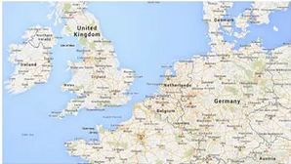
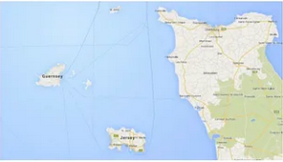
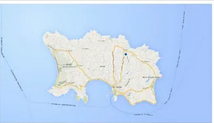

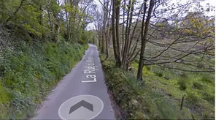
EL MODELO C4
Es un estandar para elaborar diagramas de arquitectura
Proveen un conjunto de abstracciones jerarquicas, son una manera fantastica de comunicar como se planea construir un sistema de software o como funciona un sistema ya existente
PARA QUE SIRVE?
Describir la arquitectura del software que vamos a construir en diferentes niveles de “zoom” lo cual va a ser util para diferentes tipos de audiencias

Slide 6
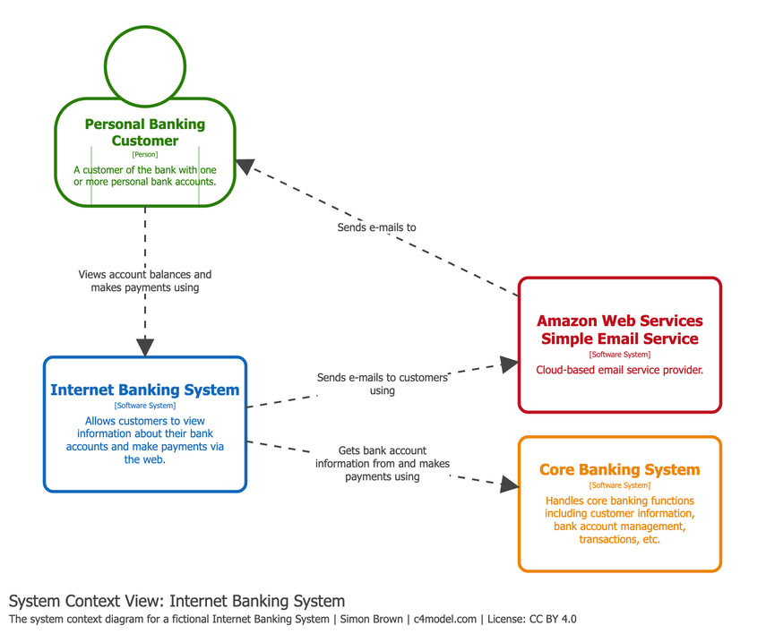

NIVEL 1: DIAGRAMA DE CONTEXTO DEL SISTEMA
El Nivel 1 muestra el sistema de software que se esta construyendo y como encaja en el mundo en terminos de las personas que lo utilizan y los otros sistemas de software con los que interactua

Slide 7
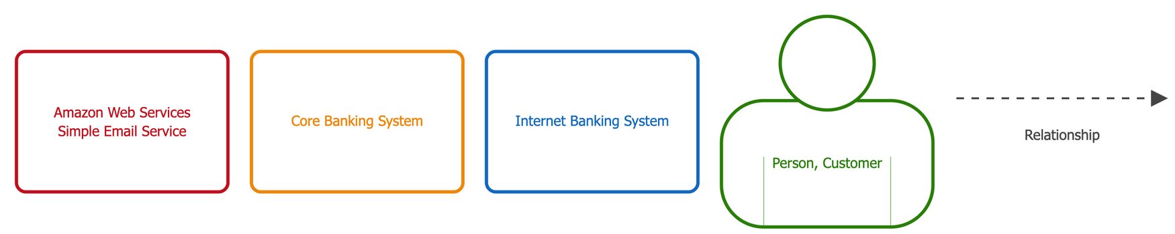
NIVEL 1: DIAGRAMA DE CONTEXTO DEL SISTEMA
El componente de color azul y amarillo en el diagrama representa los sistemas de software que se van a construir - Aveces solo se representa en uno, el componente rojo es todo sistema de software que ya existe y es externo a la implementacion

Slide 8

EJERCICIO
¿Como seria el diagrama de contexto de TechCup?

Slide 9
ANALISIS DE REQUERIMIENTOS

Slide 10

REQUERIMIENTO
Condicion o capacidad que debe cumplir un sistema, bien, resultado o servicio para satisfacer una necesidad
“Es algo que el producto debe hacer o una cualidad que el producto debe tener”
CONDICIONES
Debe estar bien escrito
Deben tener una dedicacion de tiempo para su identificacion y entendimiento
Deben ser coherentes
No deben ser ambiguos
Deben ser medibles y Verificables

Slide 11
TIPOS DE REQUERIMIENTOS

Slide 12
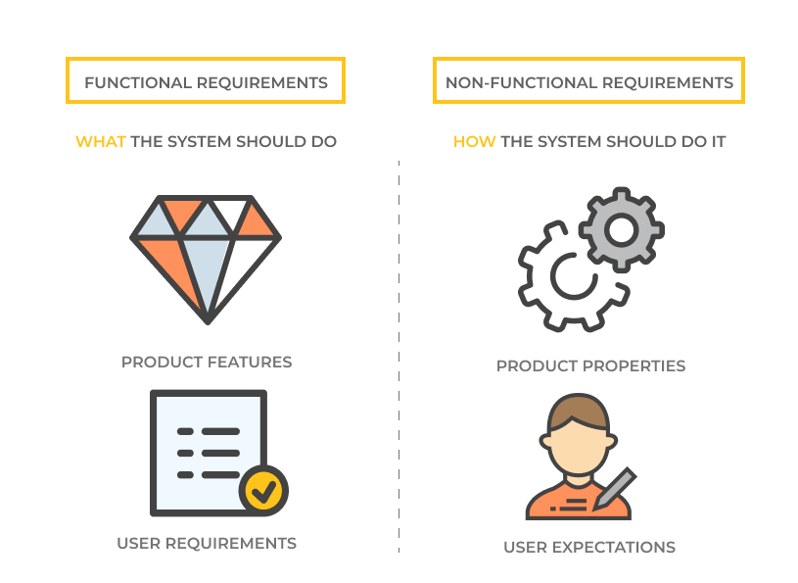
FUNCIONALES
Especifican lo que el producto debe hacer
Muestran las acciones o actividades que el producto debe realizar para satisfacer las razones de su existerncia
EJEMPLO
Enlace academico debe tener la capacidad de permitir registrar la nota de cada tercio para cada estudiante de DOSW
Enlace academico debe tener la capacidad de permitir buscar un estudiante de la clase de DOSW y mostrar su informacion

Slide 13
NO FUNCIONALES
Propiedad que el producto debe tener
Las propiedades o caracteristicas que debe tener el producto para hacer atractivo, util, rapido y versatil para el consumidor
EJEMPLO
El sistema deberá procesar y responder cualquier solicitud de consulta o navegación en un tiempo máximo de 2 segundos para el 95% de las peticiones bajo condiciones normales de operación (hasta 300 usuarios concurrentes).

Slide 14




TECNICAS PARA RECOLECTAR REQUERIMIENTOS
ENTREVISTAS
ENCUESTAS Y CUESTIONARIOS
OBSERVACION
WORKSHOPS

Slide 15
ANALISIS DE REQUERIMIENTOS
Consiste en la recopilacion de las necesidades de un cliente para proponer una solucion
Dependiendo del conocimiento e indagacion que se realice del problema sera mas o menos complicado el analisis
PARA QUE SIRVE?
Con este analisis se reconoce como se puede mejorar las funcionalidades planteadas para solucionar un determinado problema, asi se busca una solucion mas efectiva que ataque las necesidades

Slide 16
ANALISIS DE REQUERIMIENTOS
Lista los requerimientos de alto nivel
Se agrupan los requerimientos por modulos y por categoria - funcionales y no funcionales
Se detalla cada requerimiento
Identifican relaciones, ambiguedades, contradiciones y preguntas
Se consolidan en la matriz de trazabilidad

Slide 17
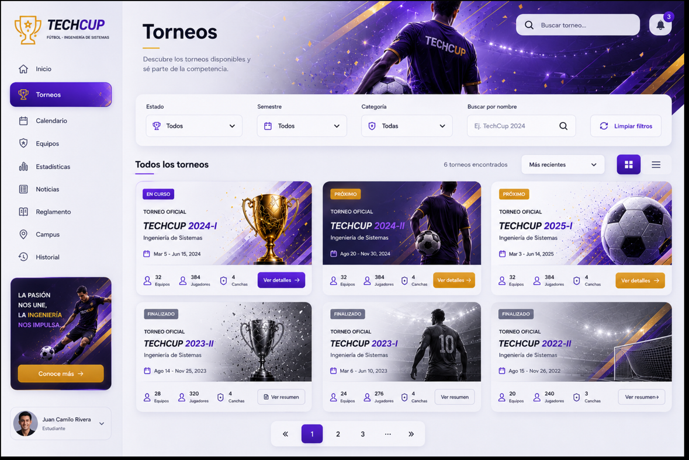
ANALISIS DE REQUERIMIENTOS - EJERCICIO
1
Lista los requerimientos de alto nivel

Slide 18
ANALISIS DE REQUERIMIENTOS - EJERCICIO
2
Agrupar los requerimientos por modulos y por categoria
FUNCIONALES
NO FUNCIONALES

Slide 19


ANALISIS DE REQUERIMIENTOS - EJERCICIO
3
Detallar cada requerimiento

Slide 20
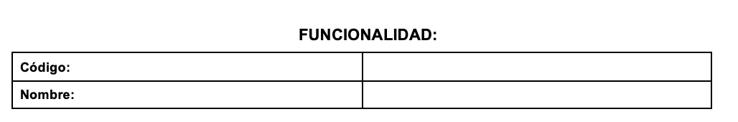
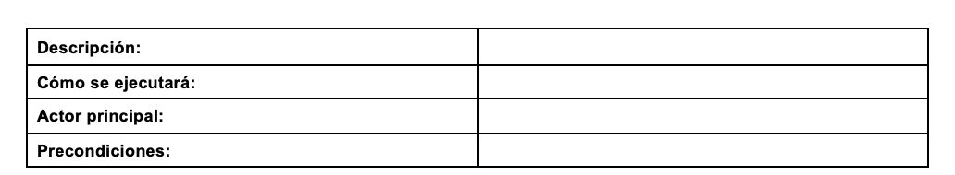
DOCUMENTO DE ANALISIS DE REQUERIMIENTOS
Identificador unico para cada requerimiento
Nombre del requerimiento
Detalle del requerimiento
Como se ejecutara este requerimiento
Usuarios quienes usaran el requerimiento
Aspectos que deben cumplirse para que el requerimiento pueda implementarse y operar

Slide 21
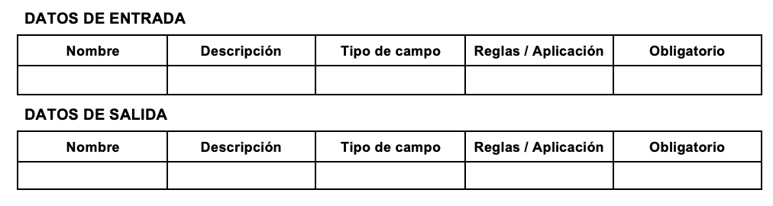
DOCUMENTO DE ANALISIS DE REQUERIMIENTOS
la información que cruza la frontera del sistema
Lo que el actor entrega
Lo que el sistema responde

Slide 22
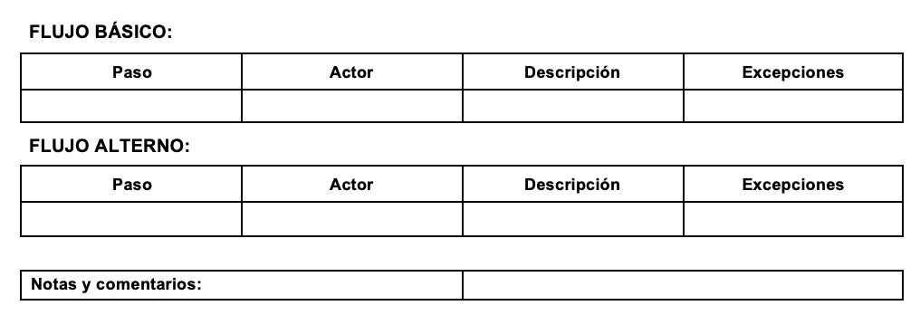
DOCUMENTO DE ANALISIS DE REQUERIMIENTOS
Pasos para ejecutar el requerimiento
Pasos alternos en caso de que no siga el flujo esperado - Excepciones

Slide 23
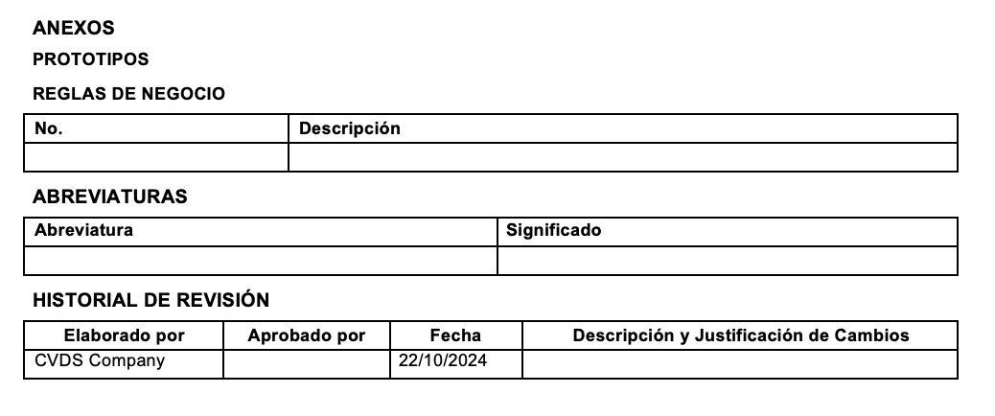
DOCUMENTO DE ANALISIS DE REQUERIMIENTOS
Diagrama de casos de uso
Mockup de las pantallas involucradas en el requerimiento y flujo de navegacion
Las reglas de negocio son restricciones del dominio real (universidad), no del software.
Control de versiones del documento
glosario

Slide 24
ANALISIS DE REQUERIMIENTOS - EJERCICIO
3
Detallar cada requerimiento
Codigo: THCP-01
Nombre
Descripcion
Como se ejecutara
Actor Principal
Precondiciones
Datos de entrada y de salida
Flujo Basico
Flujo Alterno (Error)

Slide 25
ANEXOS

Slide 26
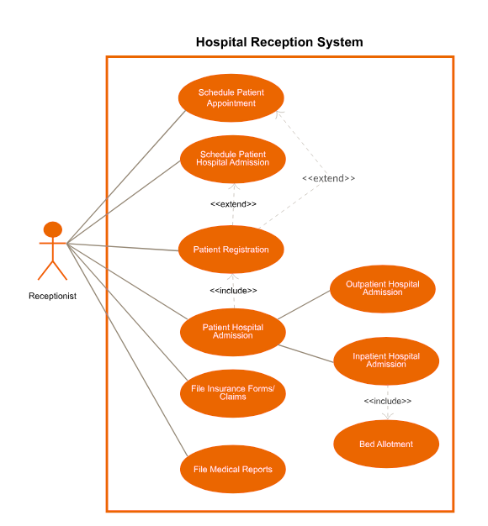
DIAGRAMA DE CASOS DE USO
Es un tipo de diagrama UML de comportamiento y se usa frecuentemente para analizar varios sistemas
Permite visualizar los diferentes tipos de roles en un sistema y como esos roles interactuan con el sistema
Muy util cuando para una vision de alto nivel del sistema, especialmente util cuando se presenta a los administradores o a las partes interesadas
CONSISTEN DE 4 OBJETOS
Actores
Caso de Uso
Sistema
Paquete

Slide 27
DIAGRAMA DE CASOS DE USO
CONSISTEN DE 4 OBJETOS
ACTOR
El actor en undiagrama de caso de uso de es cualquier entidad que desempeñe un papel en un sistema determinado.
CASO DE USO
Representa una función o una acción dentro del sistema.
Se utiliza para definir el alcance del caso de uso y se dibuja como un rectángulo. Este es un elemento opcional pero útil cuando se visualizan sistemas grandes.
SISTEMA
PAQUETE
Es un elemento opcional se utiliza para agrupar los casos de uso

Slide 28
DIAGRAMA DE CASOS DE USO
COMO CREAR UN DIAGRAMA DE CASO DE USO
Identifica los actores que interactuan con tu sistema
Identifica los casos de uso, una buena manera es identificar lo que los actores necesitan del sistema
Busca una funcionalidad común que pueda ser reutilizada en todo el sistema. Si encuentras dos o más casos de uso que comparten una funcionalidad común, puedes extraer las funciones comunes y añadirlas a un caso de uso separado. Entonces puedes conectarlo a través de la relación de inclusión <<include>> para mostrar que siempre se llama cuando se ejecuta el caso de uso original.
Hay algunas funciones que se activan de manera opcional. En esos casos, se puede utilizar la relación de extensión y adjuntarle una regla de extensión. <<extend>>
NOTA : Extender no siempre significa que sea opcional. A veces el caso de uso conectado por extensión puede complementar el caso de uso base. Lo que hay que recordar es que el caso de uso básico debe ser capaz de realizar una función por sí mismo aunque no se llame caso de uso extensivo.

Slide 29
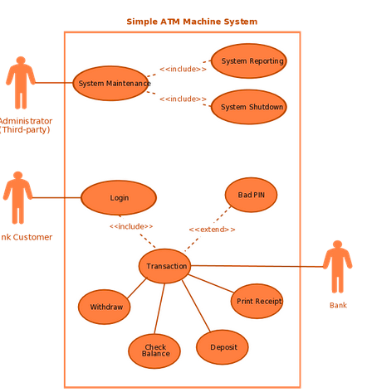
DIAGRAMA DE CASOS DE USO

Slide 30
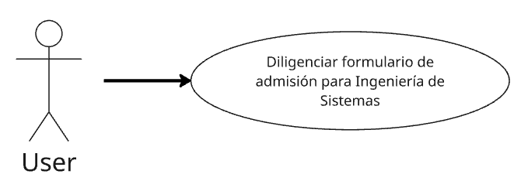
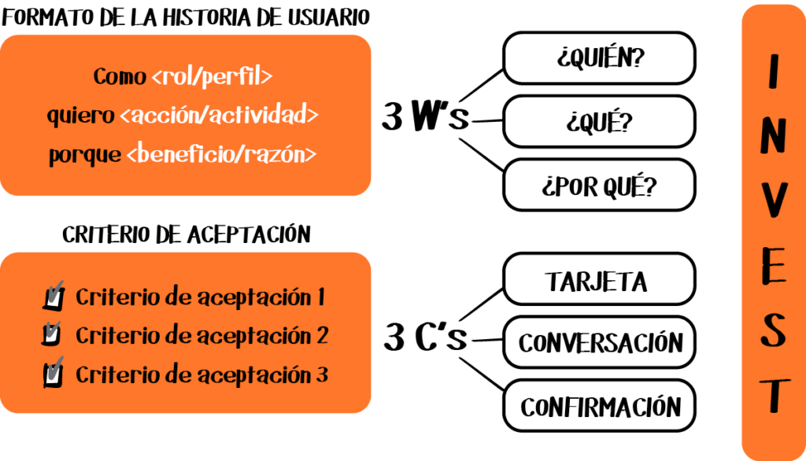
ANEXOS
4
Diagrama de casos de uso
Regla 1: Al menos un diagrama de caso de uso por requerimiento
Regla 2: Al menos un requerimiento para un diagrama de caso de uso.

Slide 31
PROTOTIPOS

Slide 32
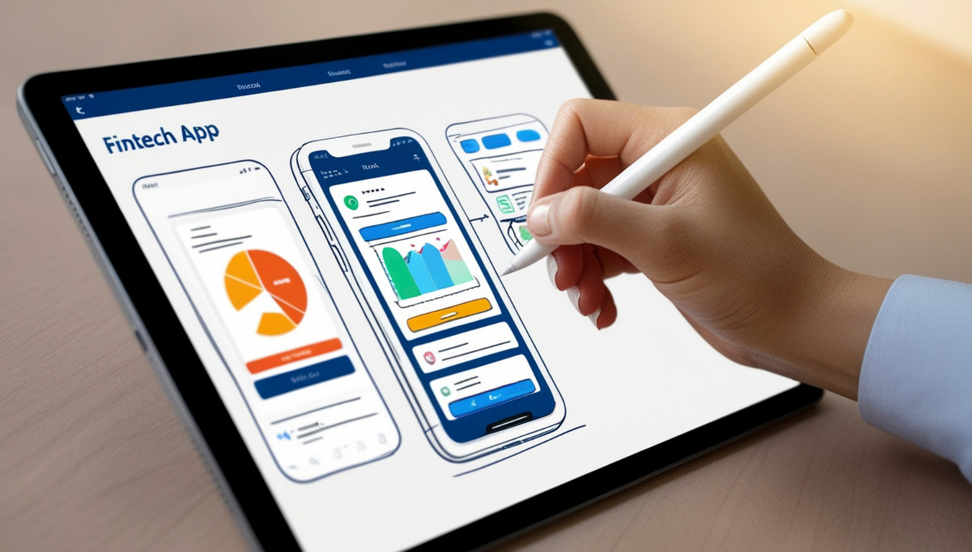
PROTOTIPOS
Es una representación preliminar del sistema que se construye antes del desarrollo real para validar ideas con los usuarios y stakeholders.
No es el sistema funcionando todavía. Es una simulación de cómo se verá y cómo se usará.
Su objetivo principal es
Comprobar que entendiste correctamente los requerimientos antes de empezar a programar.
valida usabilidad y entendimiento

Slide 33
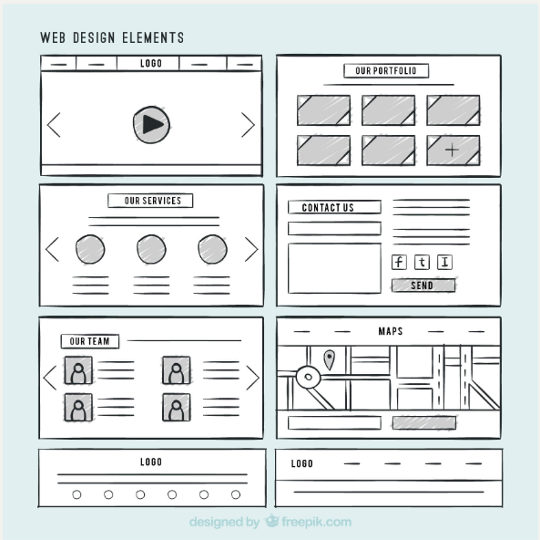

MOCKUP Y DISEÑO DE APLICACIONES
Mockup es una representación visual de una interfaz que muestra cómo se verá una aplicación, sin necesidad que funcione realmente.
Wireframe
(sketches: bocetos)

Slide 34
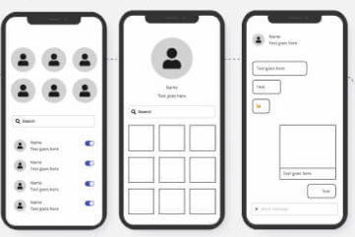

MOCKUP Y DISEÑO DE APLICACIONES
Los mockups visualizan:
Pantallas de la aplicación
Distribución de los componentes (layouts)
Llamados a la acción (CTAs)
Elementos (botones, textos..)
Navegación entre pantallas

Slide 35
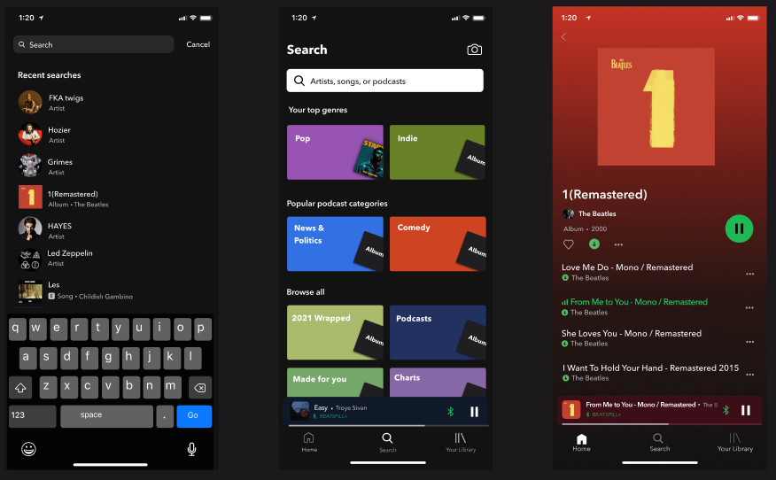
MOCKUP Y DISEÑO DE APLICACIONES
Los mockups sirven para:
Visualizar la interfaz.
Validar los requerimientos.
Probar flujos de navegación.
Detectar problemas de usabilidad.
Alinear a usuarios, diseñadores y desarrolladores.
Spotify Example

Slide 36
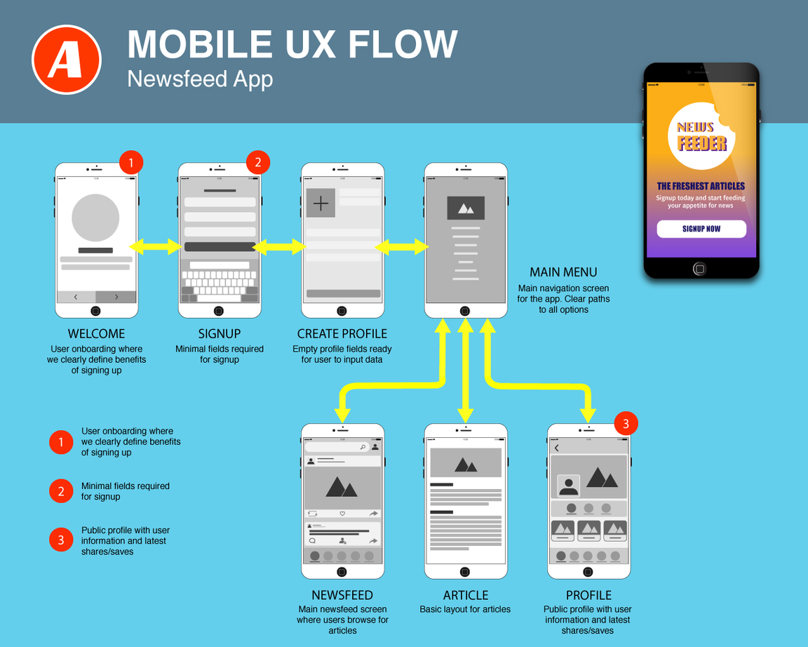
FLUJO FUNCIONAL (NAVEGACIÓN) ENTRE PANTALLAS
Secuencia de pantallas y acciones que sigue un usuario dentro de una aplicación para completar una tarea objetivo.

Slide 37
FLUJO FUNCIONAL (NAVEGACIÓN) ENTRE PANTALLAS
Sirve para:
Incluye
Entender cómo se usa el sistema.
Pantallas.
Validar requerimientos y casos de uso.
Acciones del usuario (clics, selecciones...).
Detectar pasos innecesarios o confusos.
Decisiones (sí / no).
Resultados (éxito / fallido).

Slide 38

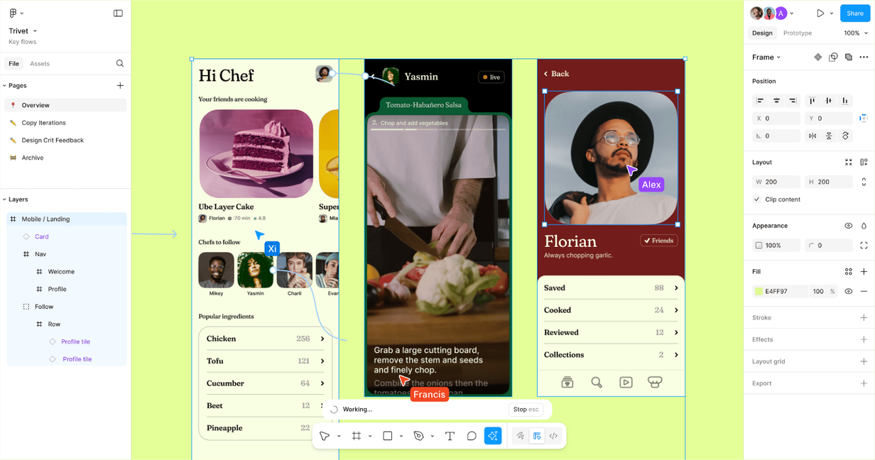
Figma is a powerful, collaborative design tool for teams. Explore ideas and gather feedback, build realistic prototypes, and streamline product development with design systems. Figma Design is included in the Full seat on every plan.

Slide 39
PERO ANTES DE PROTOTIPAR NECESITAMOS....

Slide 40

HEURISTICA DE NIELSEN
Son principios publicados por Jakob nielsen en 1995, son considerados cuando se realice un diseño de interaccion.
Son la base en la que se apoyan los diseñadores a la hora de ralizar la evaluacion de usabilidad de un sitio web o cualquier producto digital
Se llaman heuristicos porque son reglas generales y no directrices de usabilidad

Slide 41
LOS 10 PRINCIPIOS DE LA HEURISTICA DE NIELSEN

Slide 42
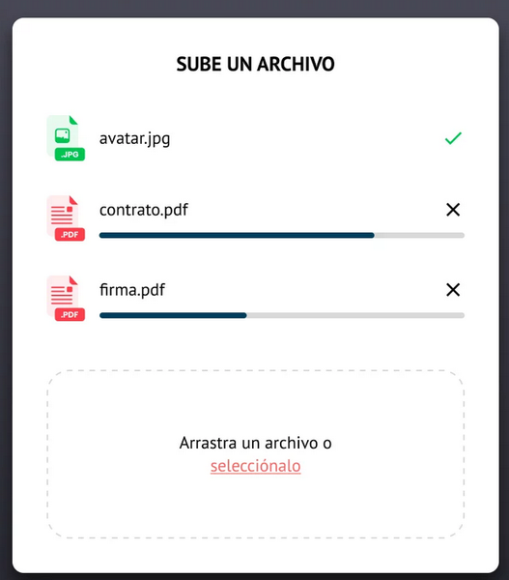
VISIBILIDAD DEL ESTADO DEL SISTEMA
EJEMPLO
Imaginate rellenar un formulario pero no puedes diferenciar que campo del formulario estas rellenando, o tampoco puedes ver si funciono o no al no recibir un mensaje que te confirme la accion o el error, o peor, hay errores en el formulario y no te indican que campo o como solucionarlo
El sistema siempre debe mantener informados a los usuarios (feedback) sobre lo que esta sucediendo en una accion, a traves de comentarios apropiados dentro de un tiempo razonable

Slide 43
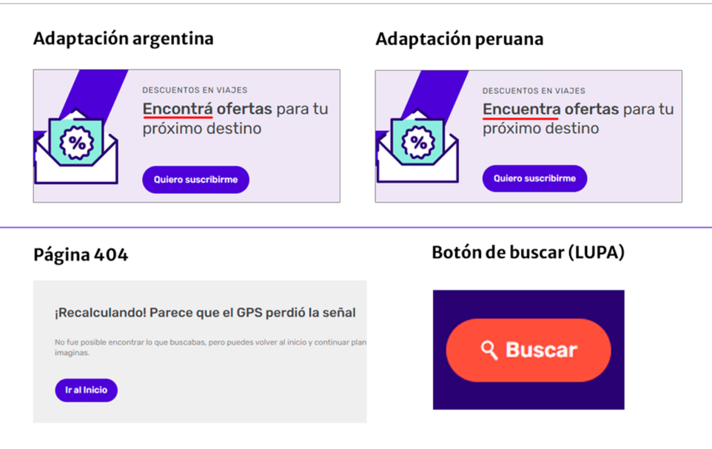
COINCIDENCIA ENTRE EL SISTEMA Y EL MUNDO REAL
EJEMPLO
Cuando estas trabajando en un producto muchos dias, se da por sentado muchas cosas de su integracion, y asumimos que el usuario tambien lo sabe, por lo que mostramos errores sin contexto o mostramos errores como 404
El sistema siempre debe hablar el idioma de los usuarios, con palabras, frases y conecptos familiares para el, en lugar de terminos orientados al sistema

Slide 44
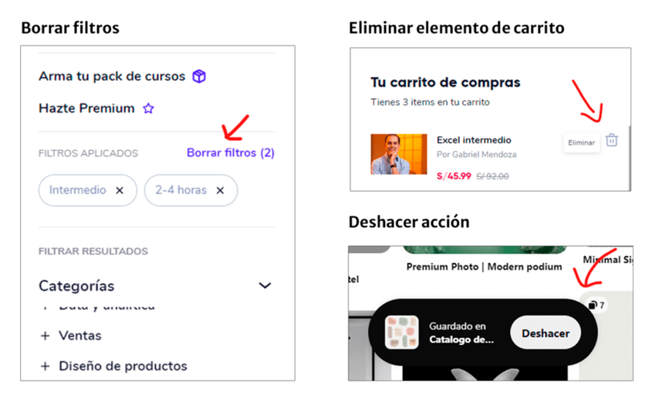
LIBERTAD Y CONTROL POR PARTE DEL USUARIO
EJEMPLO
Esta regla habla de darle al usuario el control y la libertad de realizar las acciones que desee… e incluso de darle la capacidad de deshacer acciones que puede haber tomado por error.
Hay ocasiones en que los usuarios elegiran las funciones del sistema por error y necesitaran una salida de emergencia, claramente marcada para dejar el estado no deseado al que accedieron, sin tener que pasar por una serie de pasos.
Se deben apotar las funciones de deshacer y rehacer.

Slide 45
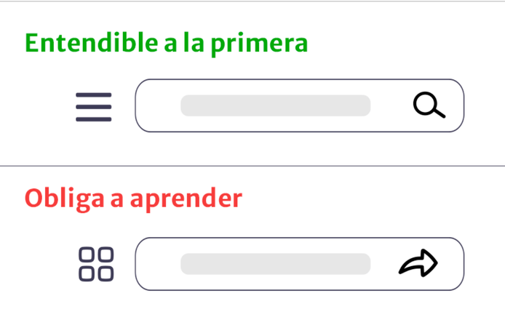
CONSISTENCIA Y ESTANDARES
Los usuarios no deben verse obligados si diferentes palabras, situaciones o acciones significan lo mismo. Se debe seguir las convenciones establecidas en la plataforma y la industria.
EJEMPLO
Las personas ya tienen experiencia con otros productos, como por ejemplo un like es un pulgar hacia arriba o favoritos es una estrella, cambiar ciertos elementos ya establecidos obligara a los usuarios a aprender algo nuevo, eso debe evitarse

Slide 46
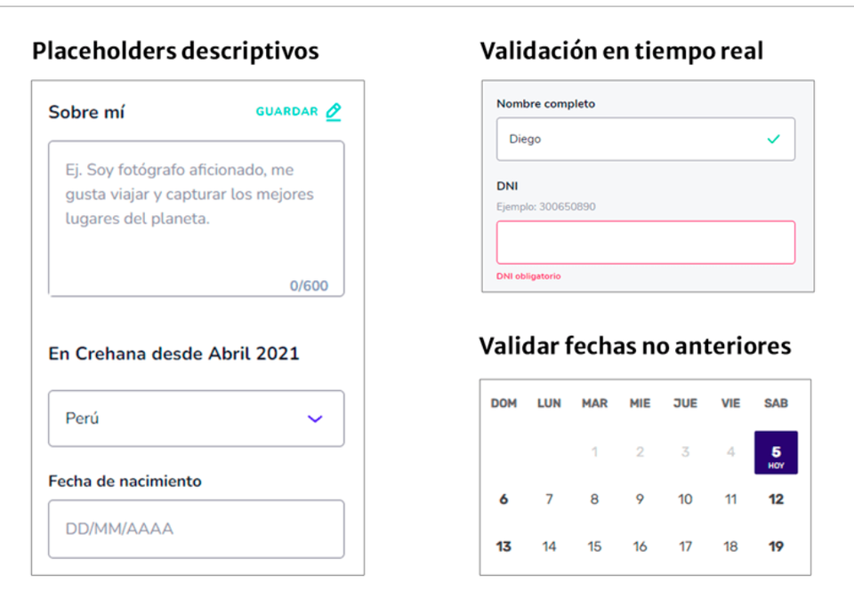
PREVENCION DE ERRORES
Como su nombre lo indica, mucho mejor que un buen diseño de mensajes de error es realizar un diseño cuidadoso que prevenga la ocurrencia de problemas
EJEMPLO
Los buenos mensajes de error son importantes. Pero mejor aún, es crear un diseño que evite que los errores ocurran.
No esperes que los usuarios se equivoquen, agrega elementos que lo ayuden a prevenir los errores.

Slide 47
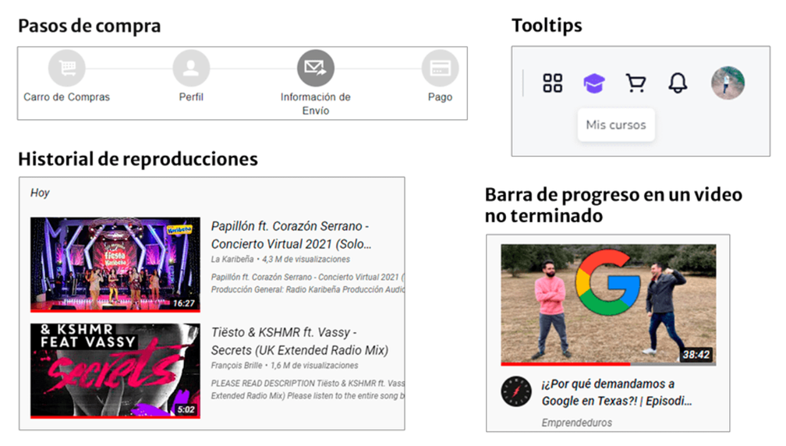
RECONOCIMIENTO ANTES QUE RECUERDO
EJEMPLO
Minimizar el uso de memoria del usuario haciendo visibles los elementos, las acciones y las opciones.
Las interfaces deben promover el reconocimiento y evitar que los usuarios memoricen sus acciones o elementos al desplazarse por el sistema. Algunas preguntas que te pueden ayudar son: ¿Conoce el usuario de donde viene y a donde va? ¿El usuario tiene que recordar cosas para entender lo que esta pasando? y ¿cómo lo ayudamos a recodar?

Slide 48
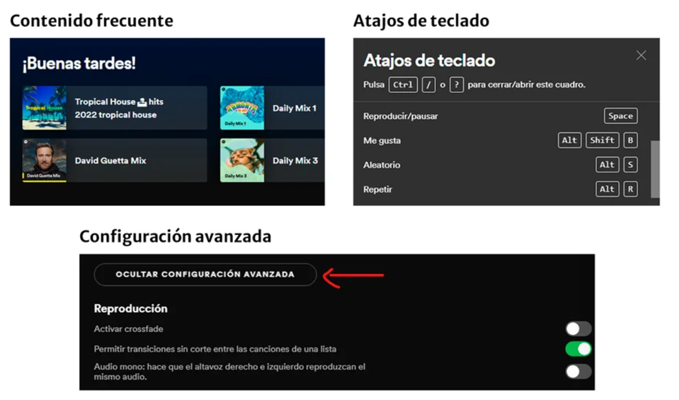
FLEXIBILIDAD Y EFICIENCIA DE USO
EJEMPLO
Los usuarios más experimentados, deben poseer atajos y aceleradores para poder realizar sus operaciones mas habituales. De esta forma, tiene alternativas para personalizar sus acciones frecuentes.
La clave es la personalización tanto del contenido como de la funcionalidad para cada usuario.

Slide 49
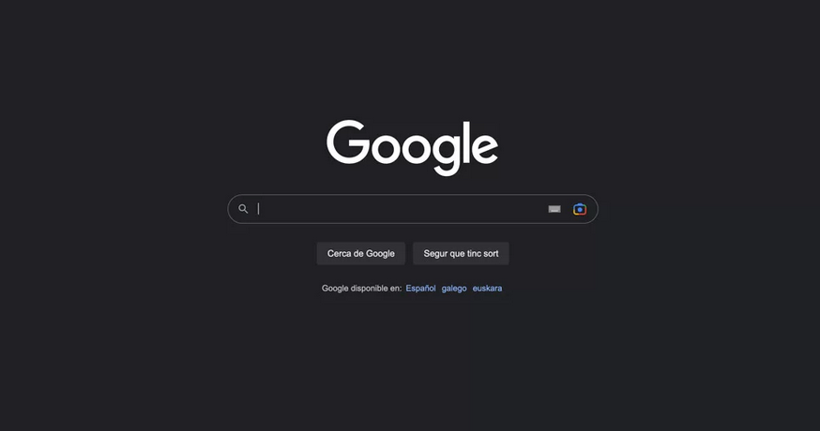
ESTETICA Y DISEÑO MINIMALISTA
EJEMPLO
El “diseño minimalista” no es solo una moda. Además, no se refiere exclusivamente a la estética flat, sino a no añadir más información de la estrictamente necesaria.
Para lograrlo, pregúntate si toda la información que muestras en la interfaz es necesaria y útil en ese momento exacto. Si no lo es, ocúltala o quítala.

Slide 50
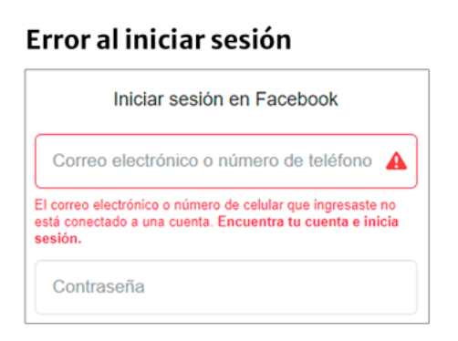
AYUDAR A LOS USUARIOS A RECONOCER
EJEMPLO
Los mensajes de error deben expresarse en un lenguaje entendible, sin códigos de error. Se debe describir con precisión el problema y sugerir constructivamente una solución.
Permite que el usuario comprenda qué está pasando y cómo solucionarlo. Un mal ejemplo de cómo hacer esto es el clásico “se ha producido un error con el usuario o la contraseña”: es lo mismo que no decir nada, porque ni siquiera permite al usuario ver en qué se está equivocando.

Slide 51
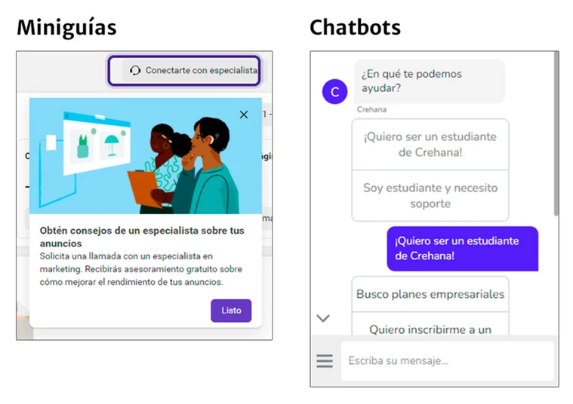
AYUDA Y DOCUMENTACION
EJEMPLO
Lo ideal es que un sistema no necesite ninguna explicación adicional. Pero en algunos casos, se debe proporcionar una documentación para ayudar a los usuarios a entender cómo completar sus tareas.
El contenido de ayuda y documentación deben ser fáciles de encontrar y tener pasos definidos de manera concisa (es decir, corto no extenso).

Slide 52
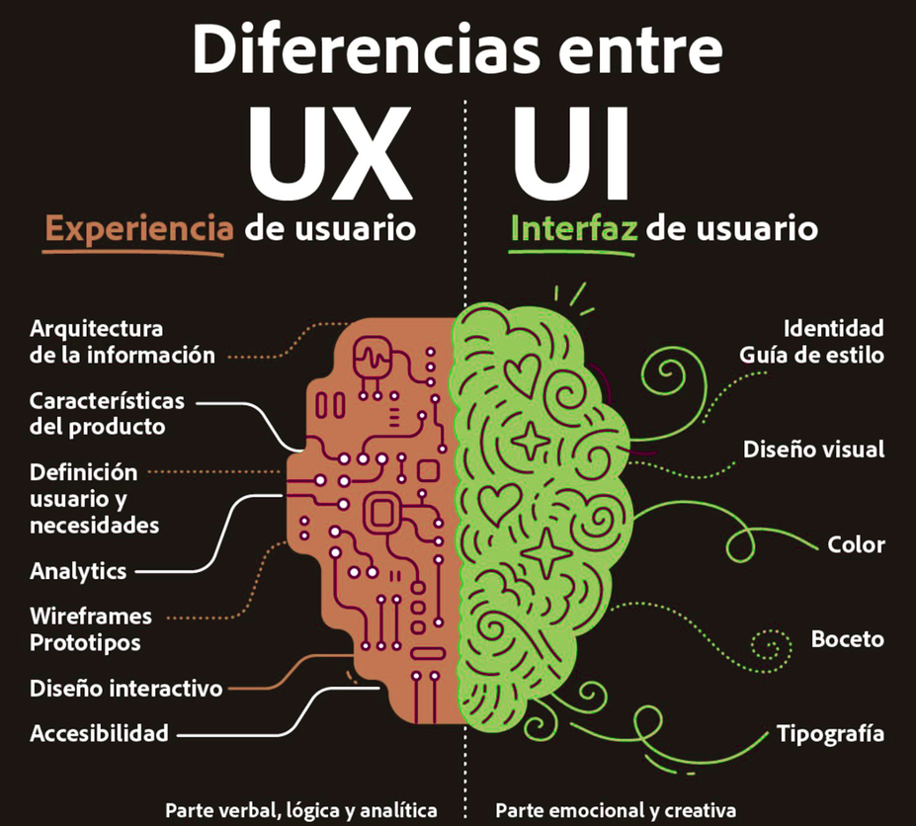
UX - UI
cómo se siente y funciona la interacción del usuario con el sistema
cómo se ve el sistema
¿Es fácil, útil y agradable usar el sistema?
¿La interfaz es clara y visualmente consistente?
UX decide el camino, UI pinta el camino.

Slide 53
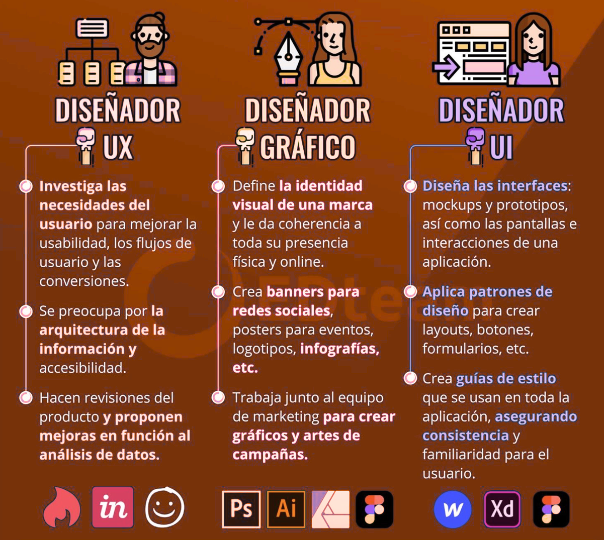
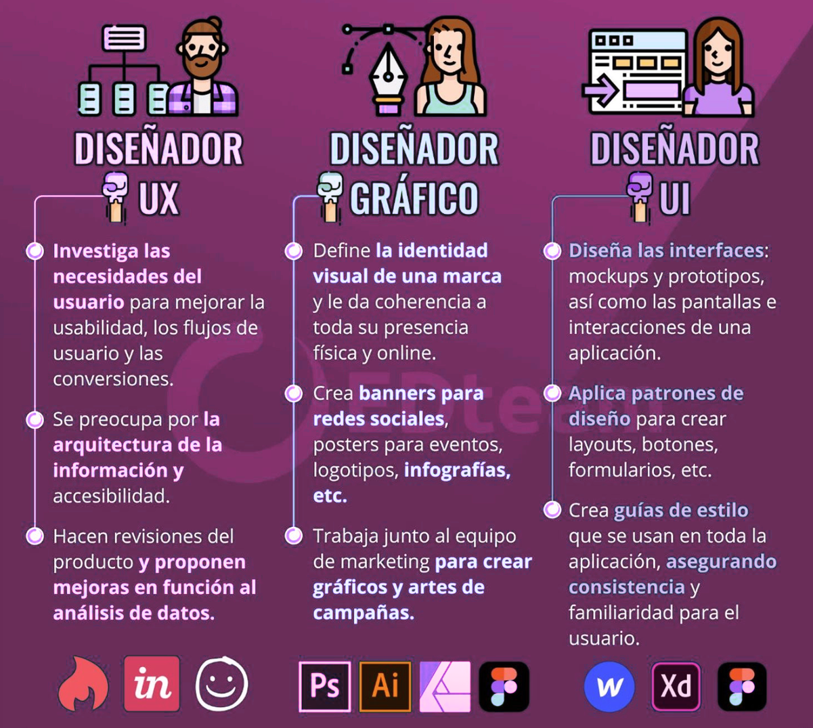
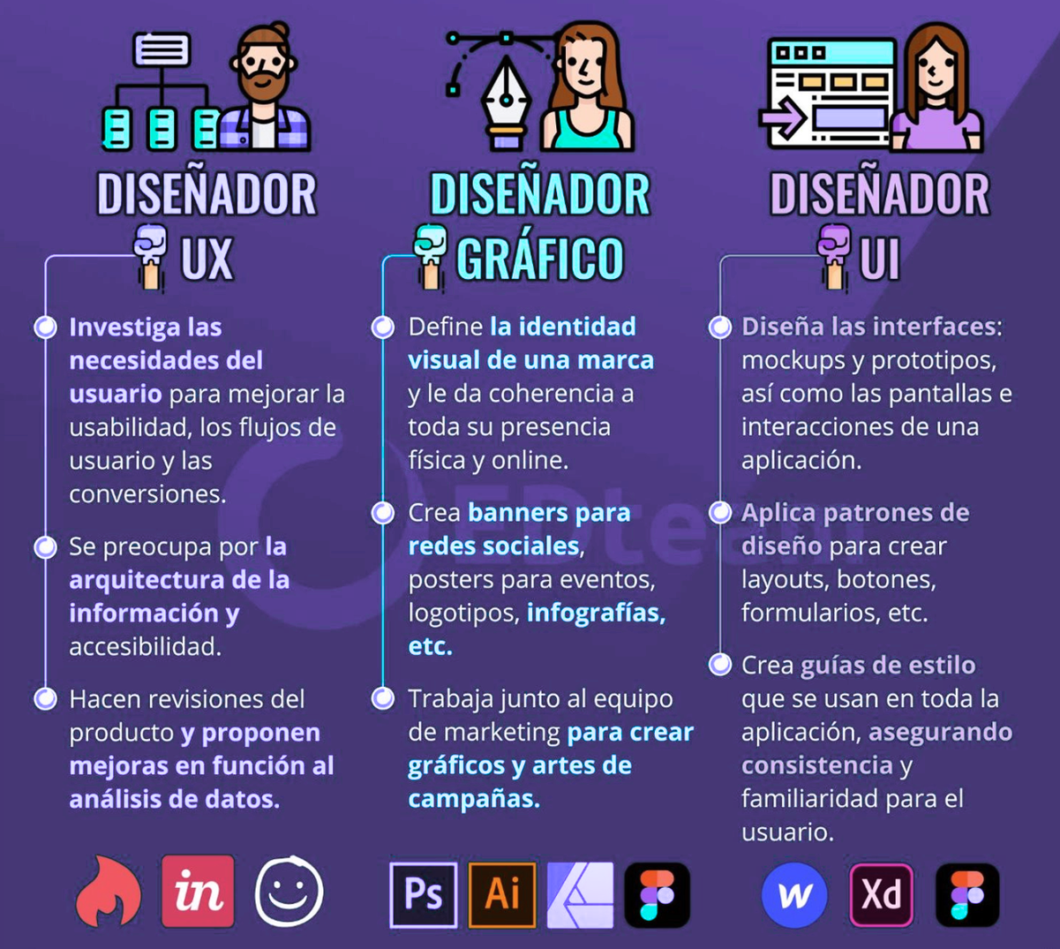

Slide 54

LEYES DE UX

Slide 55
QUE ES UX ?
User Experience o Experiencia de usuario, se refiere a la experiencia general que tiene una persona al interactuar con un producto, sistema o servicio, su objetivo es diseñar interacciones intuitivas, eficientes, accesibles y satisfactorias centrandose en la funcionalidad
LEYES DE UX
Son una coleccion de mejores practicas que los diseñadores pueden considerar al crear interfaces de usuario

Slide 56
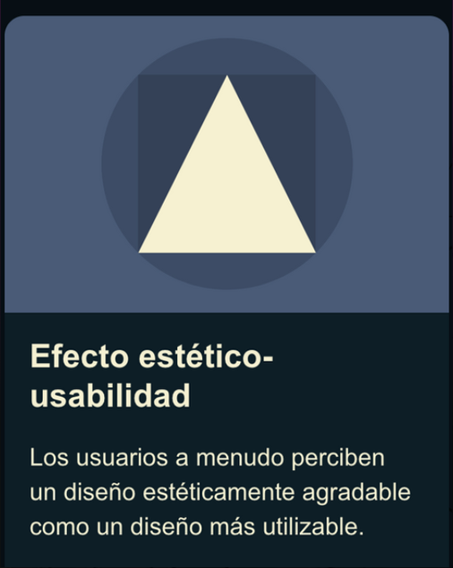
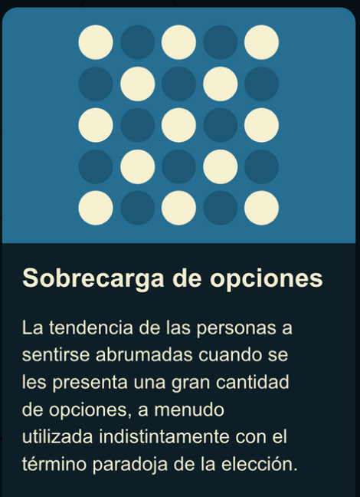
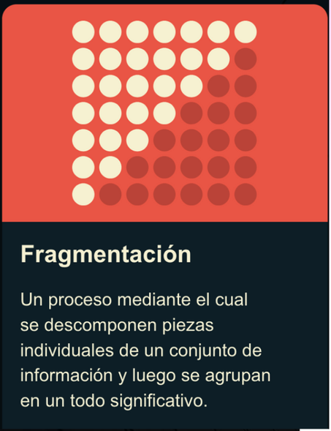
LEYES UX
Son una coleccion de mejores prácticas que los diseñadores pueden considerar al crear interfaces de usuario

Slide 57
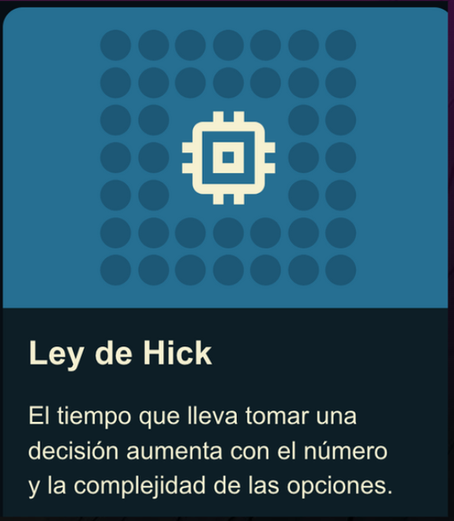
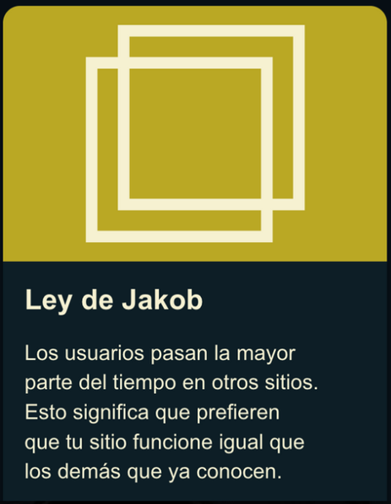
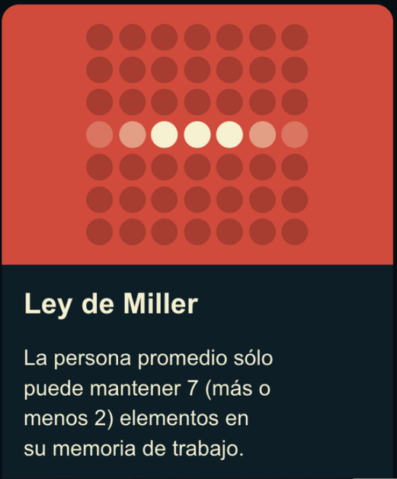
LEYES UX
Son una coleccion de mejores prácticas que los diseñadores pueden considerar al crear interfaces de usuario

Slide 58
REGLAS DE NEGOCIO

Slide 59
REGLAS DE NEGOCIO
6
Identificar relaciones entre requerimientos
Ambigüedades
Contradicción
El requerimiento debe tener una sola interpretación.
Revisar si existe algún requerimiento que ponga en duda otro.
Ejemplo:
La ECI debe tener un sistema de diseño (colores).
El botón validar del formulario de inscripción debe ser morado.
Ejemplo: Ajustar el tipo de letra en el botón Validar del formulario de inscripción del aspirante.

Slide 60
MATRIZ DE TRAZABILIDAD

Slide 61
MATRIZ DE TRAZABILIDAD
Inventario de los requerimientos del sistema sobre el cual puedo hacer el seguimiento de cada requerimiento.
ID | Nombre | Cliente Responsable | Prioridad | Estado | Equipo Responsable
RF-01 | La página debe permitir realizar el proceso de inscripción | Decanatura de Sistemas | Alta | En progreso (Análisis de requerimientos) | Squad DOSW

Slide 62
PROBLEMAS DE USABILIDAD COMUNES
En toda página o plataforma online, es fundamental una correcta usabilida para el éxito de la misma, ya que de lo contrario, los usuarios optarán por otras webs que les resulten más útiles, atractivas, rápidas, eficientes e intuitivas.
Uno de los principales objetivos de la usabilidad de un sitio, es mejorar o facilitar a los visitantes el acceso a la información que buscan, en el menor tiempo posible y de la forma más sencilla posible (navegabilidad y fácil acceso).
¿ QUE ES LA USABILIDAD?
Es la sencillez o facilidad con la que los usuarios pueden utilizar una página web, es decir, el desarrollo y diseño web orientado al usuario en búsqueda de su satisfacción.
Tambien mide, el grado de facilidad con el que los usuarios pueden utilizar una web a través del estudio de la relación que se produce entre: Las partes que componen el sitio (sistema de navegación, funcionalidades, contenidos e información ofrecida, etc.) y los usuarios del sitio y su interacción o experiencia de usuario con el mismo.

Slide 63
12 ERRORES DE USABILIDAD
Errores de coherencia y consistencia en el desarrollo y diseño de la web/app
No contar con un diseño responsive
Mala estructuracion de los contenidos y Deficiente organizacion de la estructura web - Sin contar el numero de clics necesarios para que el usuario lleve acabo cierta acciones
Textos e informacion poco legible o mal estructurados
Incorrecta gestion y control de enlaces internos
Errores de formularios - Datos innecesarios, No poner ejemplos en campos vacios, No incluir opciones, No se comprueba si funciona

Slide 64
12 ERRORES DE USABILIDAD
Falta de mecanismos de busqueda interna o ineficiencia de los mismos
Nombres de pagina y URLs mal establecidas y no utilizacion del favicon
No permitir tener un regreso al HOME limpio
Colocar imagenes sin etiquetas de descripcion
Lenta velocidad de carga
Contenido abrumador y no lograr que tu producto sea accesible a todos os usuarios (Incluidos aquellos con discapacidades)

Slide 65
MANUAL DE IDENTIDAD

Slide 66
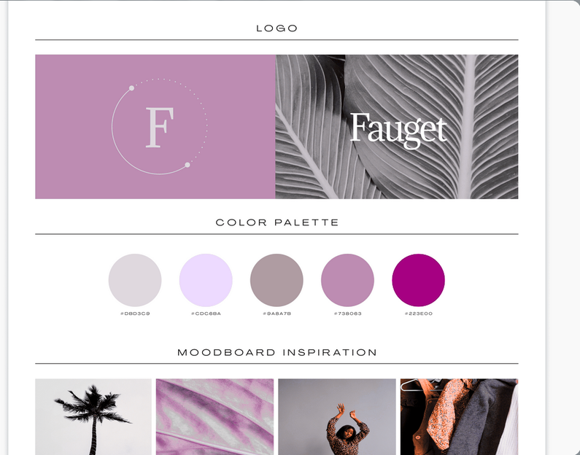
MANUAL DE IDENTIDAD
El manual de identidad incluye estándares para las comunicaciones de una marca de forma verbal o visual a través de diferentes canales y medios, preferiblemente en un documento.
Se puede considerar que es simplemente una guía o un libro de reglas sobre cómo presentar públicamente a una persona o empresa de manera uniforme y cómo mantener su imagen de marca.

Slide 67
MANUAL DE IDENTIDAD
Una parte de tu estrategia es la construcción de marca. Más allá de lo visual, esto implica definir de manera integral lo que eres como marca. Establecer los pilares de tu marca y lo que representan y significan para ti puede ayudarte a crear directrices claras de marca de manera eficiente más adelante.
¿QUE DEBO INCLUIR?
Introduccion con una descripcion clara de tu marca - Cual es su elemento central y los valores/filosofias de tu marca
Nombre y eslogan
Publico objetivo
Paleta de Colores
Tipografia
Imagenes utilizadas
Elementos visuales del diseño - Botones/iconos/guia de estilo

Slide 68

BENCHMARKING VISUAL
Supongamos que tienes una tienda de ropa. Un determinado día, notas que tus clientes no están comprando con la misma frecuencia, además de que tienes el stock acumulado. Al mismo tiempo, otra tienda de ropa del mismo barrio está siempre llena y parece continuar con un número alto de ventas. ¿Qué puede estar pasando?
El benchmarking (en español, punto de referencia) consiste en un estudio profundizado sobre tus competidores para entender las estrategias y mejores prácticas utilizadas por ellos. Siendo así, este análisis permite que tu producto reproduzca o adapte algunas de las acciones para atraer al público y reconquistarlo.

Slide 69
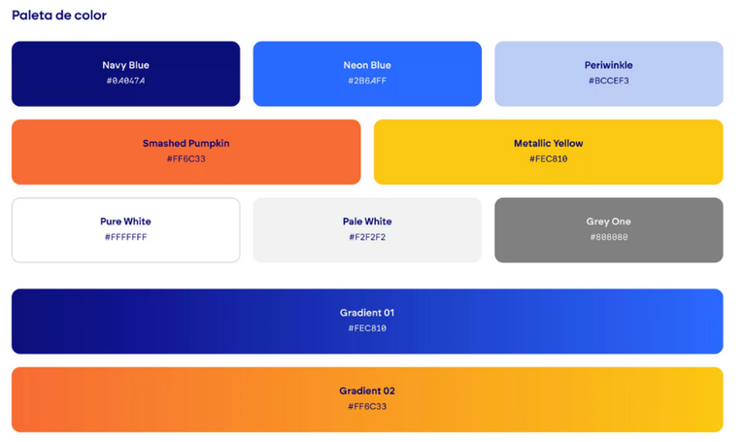
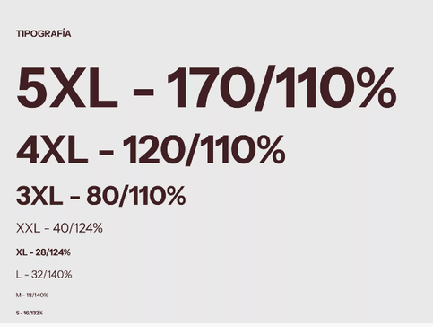
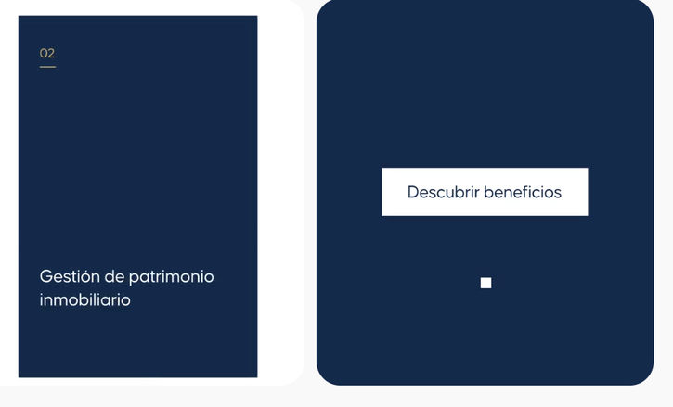

GUIAS DE ESTILO
Es un documento que establece las reglas, directrices y estándares visuales que deben seguirse para mantener una identidad visual coherente tanto dentro de tu sitio web como fuera de él.
Desde la paleta de colores hasta el tono de la redacción, una guía de estilo es la piedra angular sobre la cual se construye la personalidad y la imagen de toda marca en internet.

Slide 70
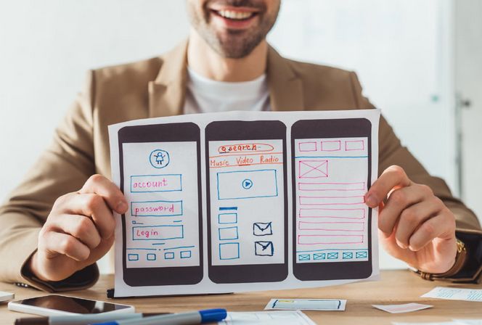
UX WRITING
Es una extensión del Diseño de Experiencia de Usuario o UX que tiene por objetivo definir las palabras y las oraciones más idóneas, que son transmitidas al usuario mientras este usa su herramienta digital. Debido a esto, UX Writing nutre los contenidos de las interfaces o plataformas digitales con textos idóneos para que la experiencia de interacción sea mucho más breve, amigable, sencilla e intuitiva.

Slide 71

MANUAL DE IDENTIDAD
EJERCICIO EN CLASE
Esta mañana el equipo directivo de DOSW Company recibió una nueva oportunidad de negocio.
Una empresa colombiana necesita lanzar un nuevo producto al mercado, pero antes de hacerlo requiere construir una identidad sólida que la diferencie de la competencia y genere confianza en sus futuros clientes.
Como parte del Bootcamp, la dirección de DOSW Company ha decidido confiar este proyecto a ustedes.
Esta será la primera prueba para demostrar que están listos para avanzar al siguiente nivel dentro de la compañía.

Slide 72
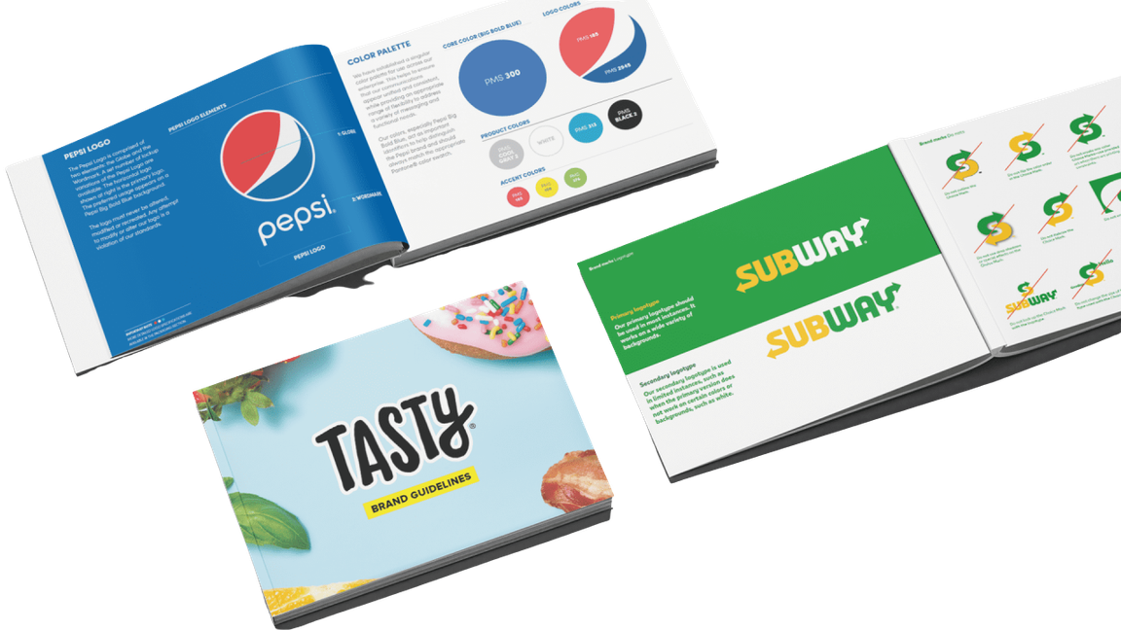
MANUAL DE IDENTIDAD
EL RETO
Cada uno tiene que entregar su propuesta donde deberá elegir:
El sector de la empresa (Fintech, Videojuegos, Educación, Salud, Deportes, Moda, Inteligencia Artificial, Turismo, etc.).
El nombre de la empresa.
El producto o servicio que ofrecerá.
A partir de esa información deberán construir una propuesta de Manual de Identidad, pensando en que ese producto será lanzado al mercado y deberá transmitir confianza, personalidad y una experiencia coherente para sus usuarios.
No diseñarán únicamente un logo, construirán la identidad completa de un producto.

Slide 73

MANUAL DE IDENTIDAD
EJERCICIO EN CLASE
En DOSW Company no construimos únicamente software. Construimos productos que las personas recuerdan, entienden y disfrutan usar.
Este proyecto será su primera oportunidad para demostrar que pueden pensar como un verdadero equipo de Producto, Diseño y Tecnología.
¿Aceptan el reto? 🚀
Deben tenerlo en su bitacora con commit de Hoy
La mejor propuesta va a ganar un Bono de 1 unidad para el parcial de Corte

Slide 74
TAREA
Taller #5 Disponible en Teams para que lo revisen y lo completen - Analisis de Requerimientos Tech Cup
Revisen como funciona figma - traigan ideas de uso de otras paginas de diseño de wiremocks

Slide 75

NOS VEMOS EN LA
PROXIMA SESION DE LABORATORIO

